Slide 1
الوحدة 20
العلوم الكهربائية
والميكانيكية للهندسة

Slide 2
أهداف التعلم
(أ) التعرف على المسائل الهندسية التي تتضمن العلوم الكهربائية
(ب) التعرف على المسائل الهندسية التي تتضمن العلوم الميكانيكية

Slide 3
العلوم الكهربائية
والميكانيكية للهندسة
ستدرس في هذه الوحدة التالي:
المبادئ الأساسية للكهرباء والمغناطيسية
القوى الساكنة التي تؤثر على الأشياء بما في ذلك تأثيرات الحد من الاحتكاك
كيف يمكن استخدام التقنيات التحليلية والرسومية لتحليل الأجسام الديناميكية المتحركة
السوائل وقياس الضغط والهيدروستاتيك

Slide 4
هدف التعلم (أ)
التعرف على المسائل الهندسية التي تتضمن
العلوم الكهربائية
(أ1) دوائر التيار المستمر
(أ2) الدوائر الكهرومغناطيسية

Slide 5
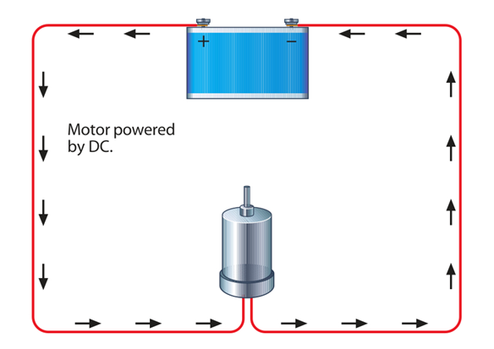
(أ1) دوائر التيار المستمر
دوائر التيار المستمر (DC) هي دوائر كهربائية يتدفق فيها التيار الكهربائي في اتجاه واحد حول الدائرة.
محرك يعمل بتيار مستمر.
اتجاه التيار

Slide 6
(أ1) دوائر التيار المستمر
معلمات دائرة التيار المستمر:
  الجُهد (V) - القوى المتولدة من بطارية أو أي مصدر آخر للجهد الكهربائي الذي يحرك الإلكترونات حول الدائرة. ويسمى أيضًا فرق الجهد. ويقاس بالفولت.
  القوة الدافعة الكهربائية (EMF) - القوة التي يوفرها مصدر الطاقة الذي ينتج الفلطية.
  وتُقاس بالفولت.
  الشحنة الكهربائية (Q) - خاصية لجسم يتعرض لقوة في مجال كهرومغناطيسي.
  ويتم قياسها بالكولوم (C).

Slide 7
(أ1) دوائر التيار المستمر
معلمات دائرة التيار المستمر (تابع):
  التيار (I) - معدل تدفق الشحنة في الدائرة. ويُقاس التيار بالأمبير (A).
  المقاومة (R) - مقياس لمدى صعوبة تدفق الكهرباء عبر جسم ما. وتُقاس بالأوم (Ω).
  القدرة (P) - معدل نقل الطاقة الكهربائية بواسطة دائرة كهربائية. وتُقاس بالوات (W).

Slide 8





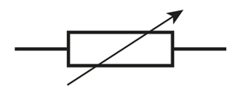
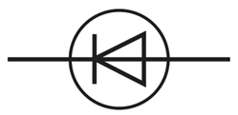

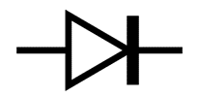

رموز الدائرة والمكونات
مقياس الفلطية
البطارية
مصباح
المقاوم الثابت
مصهر
المقاوم المتغير
موحد التيار
مفتاح كهربائي (مُبَدْل)
موحد تيار باعث للضوء (LED)
مقياس التيار الكهربائي

Slide 9
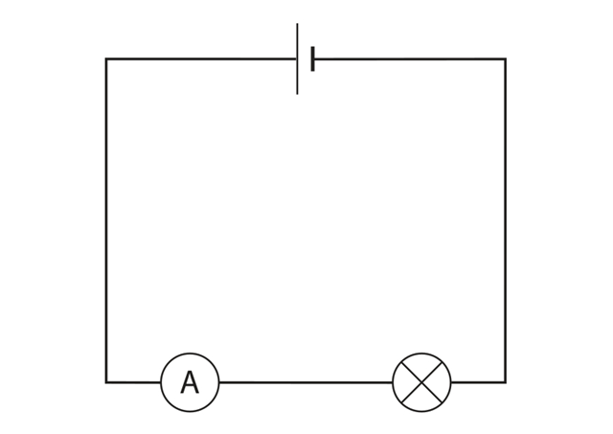
الدوائر المتصلة بالتسلسل البسيطة
في هذه الدوائر، يتم توصيل المكونات واحدة تلو الأخرى لتشكيل حلقة.
يتدفق نفس التيار عبر جميع المكونات.
في حالة تعطل أحد المكونات، تتعطل الدائرة ولن تعمل.

Slide 10
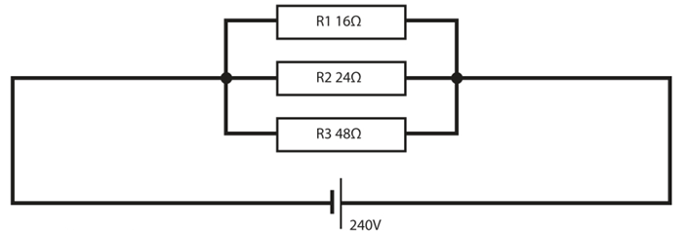
الدوائر المتصلة بالتوازي البسيطة
في هذه الدوائر، يتم توصيل المكونات على حلقات مختلفة من الدائرة.
يتم تقسيم تدفق التيار ومشاركته بين الحلقات.
في حالة كسر إحدى الحلقات، ستستمر الحلقات المتبقية في العمل.
240 فولت
تدفق التيار

Slide 11

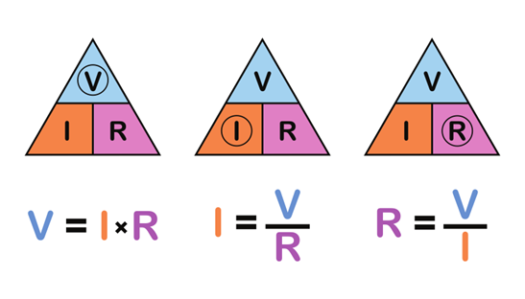
استخدم الصيغ المناسبة لحل مسائل
الدوائر الكهربائية الروتينية
قيم المقاومات في الدوائر المتصلة بالتسلسل: R_{T} = R₁+R₂+R_{n}
قيم المقاومات في الدوائر المتصلة بالتوازي:
قانون أوم هو العلاقة بين الجهد والتيار والمقاومة.
يمكنك استخدام مثلث قانون أوم لتحديد إصدار قانون أوم الذي تحتاجه للقيمة التي تحتاج إلى حسابها

Slide 12
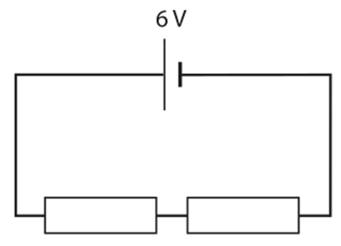
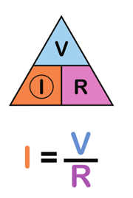
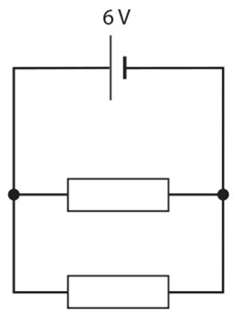
التيار في الدوائر المتصلة بالتسلسل وبالتوازي
لحساب التيار تحتاج إلى معرفة
المقاومة الكلية في الدائرة
الدوائر المتصلة بالتسلسل
الدوائر المتصلة بالتوازي
6 فولت
دائرة متصلة بالتسلسل - المقاومة الكلية
R_{t} = 6 + 6 = 12Ω
I = V/R = 6/12 = 0.5A
دائرة متصلة بالتوازي - المقاومة الكلية
1/R_{t} = 1/10 + 1/30 = 2/15
R_{t} = 15/2 = 7.5Ω
I = V/R = 6/7.5 = 0.8A
6Ω
6Ω
6 فولت
10Ω
تُستخدم هذه الطريقة أيضًا مع الدوائر المدمجة.
30Ω

Slide 13
احسب القدرة في الدوائر المتصلة بالتسلسل
والمتصلة بالتوازي
توجد صيغتان يمكنك استخدامهما لحساب القدرة:
P=IV and P =I²R
المثال الثاني:
R = 33Ω
I = 0.5A
يمكنك استخدام P = I²R
P = 0.5² x 33 = 8.25W
مثال واحد:
V = 9V
I = 0.5A
يمكنك استخدام P = IV
P = 9 x 0.5 = 0.45W
حدد الصيغة لاستخدامها بناءً على القيم المعطاة لك.

Slide 14
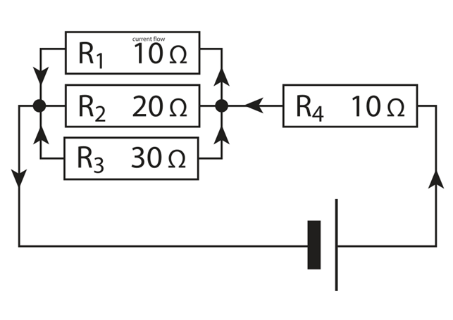
الدوائر المدمجة
في هذه الدوائر، يتم توصيل المكونات بالتسلسل وبالتوازي.
يتدفق نفس التيار عبر المكونات المتصلة بالتسلسل ولكن يتم تقسيمه ومشاركته
بين الحلقات.

Slide 15
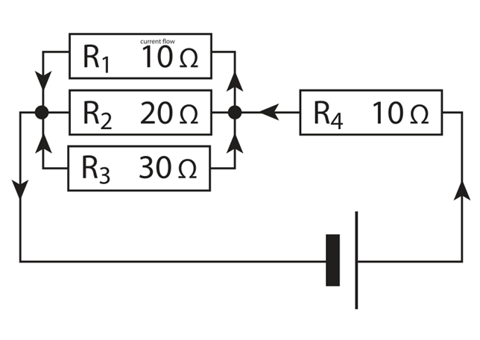
الدوائر المدمجة
المقاومة:
الفروع الموازية:
1/Rt = 1/10 + 1/20 + 1/30 = 11/60
Rt = 60/11 = 0.18Ω
المقاومة الكلية = 10 + 0.18 = 10.18Ω
التيار الكلي = V/R = 9/10.18 = 0.88A
القدرة الكلية = IV = 0.88 x 9 = 7.92W
9 فولت

Slide 16
(أ2) الدوائر الكهرومغناطيسية
معلمات الدائرة الكهرومغناطيسية:
  يُطلق على تدفق الطاقة المغناطيسية اسم التدفق المغناطيسي. ويُقاس بوحدة الويبر (Wb).
  كثافة التدفق (B) - مقياس لمقدار التدفق المغناطيسي لكل مساحة وحدة.
  ويُقاس بوحدة تسلا (T).

Slide 17
الموصلات في المجال المغناطيسي
إذا تم وضع موصل يحمل تيارًا في مجال مغناطيسي، فإن القوة تؤثر على الموصل.
يمكن أن تتسبب هذه القوة في تحرك الموصل أو تدويره كما هو الحال في المحرك.
يمكن حساب قوة الموصل باستخدام المعادلة التالية
F = BIL حيث إن:
  F = القوى
  B = كثافة التدفق
  I = التيار
  L = طول الموصل
استخدم الصيغ المناسبة لحل مسائل الدوائر الكهرومغناطيسية غير الروتينية:
  عزم الدوران الناتج عن عضو إنتاج بمحرك تيار مستمر بسيط (T = nBILd).

Slide 18
هدف التعلم (ب)
التعرف على المسائل الهندسية التي تتضمن
العلوم الميكانيكية
الاستاتيكا
تمثيل أنظمة الهندسة الساكنة
الديناميكا
السوائل

Slide 19
(ب1) الاستاتيكا
الاستاتيكا هي دراسة الأنظمة الميكانيكية الساكنة
تعريفات للأنظمة الساكنة:
  الكتلة (m) - كمية المادة الموجودة في الجسم. وتُقاس بالكيلوغرامات (كجم).
  التسارع بسبب الجاذبية (g) - تسارع جسم يسقط بحرية بسبب جاذبية الأرض. g=9.81ms^-2
  الوزن (W) - القوى الناتجة عن الجاذبية. الوزن = الكتلة × الجاذبية. ويُقاس الوزن بالنيوتن (N).
  القوة (F) - لا يمكن رؤية القوة، ولكن يمكنك رؤية آثارها على جسم ما. وهي إما دفع أو سحب.
  وتُقاس بالنيوتن (N). F=mg

Slide 20
(ب1) الاستاتيكا
(تابع) تعريفات الأنظمة الساكنة:
  عزم القوة (M) - إذا تم تطبيق قوة على مسافة من النقطة المحورية للأجسام، فإنها تخلق تأثير الدوران. هذا التأثير يسمى عزم. ويُقاس بالنيوتن متر (Nm). M=Fxd
  الضغط (P) - القوة لكل مساحة وحدة. وبعبارة أخرى، مقدار القوة المطبقة على منطقة معينة من الجسم. ويُقاس بالباسكال (Pa). P=F/A
  الكثافة - مقدار الكتلة لكل حجم وحدة. وبمعنى آخر، مقدار المادة الموجودة في حجم معين. وتُقاس بالكيلوغرام لكل متر مكعب.
  الكثافة النسبية - النسبة بين كثافة حجم معين وحجم مرجعي.
  التوازن الساكن - لكي يظل الجسم ساكنًا، يجب أن يكون مجموع كل القوى والعزوم المؤثرة عليه مساويًا للصفر.

Slide 21
(ب2) تمثيل أنظمة الهندسة
الساكنة
إذا كان هناك عدد من القوى ثنائية الأبعاد تؤثر على جسم في نفس النقطة، فيُقال إنها قوى مستوية متزامنة.
القوى عبارة عن كميات متجهة لأن لها مقدارًا واتجاهًا.

Slide 22
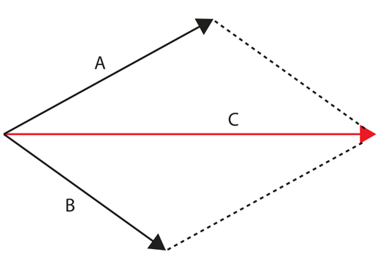
مخططات المتجهات لتمثيل القوى
تؤثر القوتان A و B بشكل متزامن على جسم.
ستؤدي القوى إلى تحرك الجسم في الاتجاه الموضح بالسهم الأحمر المسمى C، ويُسمى ذلك الناتج.
إذا تم رسم القوتين A و B وفق المقياس الصحيح، فسيكون مقدار القوة الناتج مساويًا لطول القوة الناتجة.
يمكن استخدام المتجهات لإنتاج
متوازي أضلاع للقوى
لكي يظل الجسم ساكنًا، يجب تطبيق قوة مساوية
في الحجم للناتج، ولكن في الاتجاه المعاكس.
وتُسمى التوازن.

Slide 23
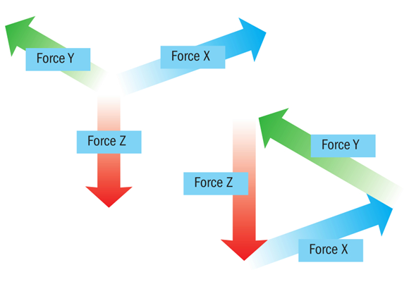
مثلث القوى
تؤثر ثلاث قوى X و Y و Z بشكل متزامن على جسم أو نقطة.
إذا كانت القوى في حالة توازن،
يمكنك إنشاء مثلث القوى.
يمكنك استخدام مثلث القوى لتحديد مقدار واتجاه أي قوى
غير معروفة في النظام.
يمكن أن تكون هذه إما قوة
الناتج أو قوة التوازن.
القوة Y
القوة X
القوة Z
القوة Y
القوة Z
القوة X

Slide 24
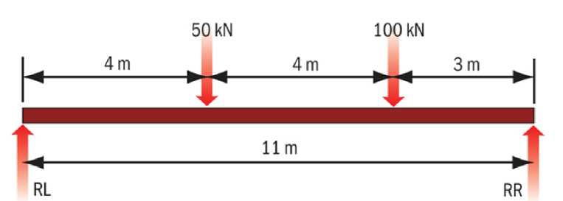
الكمرات بسيطة الارتكاز
50 كيلو نيوتن
100 كيلو نيوتن
4 م
4م
3 م
11 م
RL
RR
RL = رد الفعل الأيسر
RR = رد الفعل الأيمن
يعرض الرسم التخطيطي كمرة بسيطة الارتكاز. وهذا يعني أنها ترتكز على دعامات في كل طرف.
هناك قوتان لرد الفعل، RL و RR، وحملين مركزين 50 كيلو نيوتن و 100 كيلو نيوتن.
الكمرة في حالة توازن مما يعني أن القوى الصاعدة = القوى الهابطة
في بعض الأحيان يكون هناك حمل يتوزع بالتساوي على طول الكمرة بأكملها أو جزء منها وهذا ما يسمى بالحمل الموزع المنتظم (UDL)

Slide 25
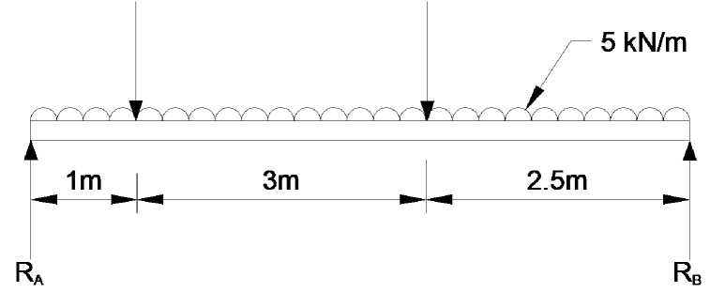
الكمرات بسيطة الارتكاز ذات الأحمال المركزة المدمجة والأحمال الموزعة المنتظمة
10 كيلو نيوتن
20 كيلو نيوتن
5 كيلو نيوتن/م
1 متر
3 متر
2.5 متر
ستحتاج أحيانًا إلى إكمال العمليات الحسابية باستخدام الأحمال المركزة والأحمال الموزعة المنتظمة.
لإيجاد قوى رد الفعل تحتاج إلى استخدام مبدأ العزوم.
إذا كانت الكمرة في حالة توازن، فإن العزم في اتجاه عقارب الساعة وعكس اتجاه عقارب الساعة سيكون متساويًا.
سيساوي مجموع قوى رد الفعل أيضًا مجموع الأحمال.
تمرين تقييمي: احسب قوى رد الفعل للكمرة.

Slide 26
(ب3) الديناميكا
الديناميكا هي دراسة الأنظمة الميكانيكية المتحركة
تعريفات للأنظمة الديناميكية:
  الإزاحة - كمية متجهة تشير إلى مدى تغيير موضع الجسم بالنسبة إلى نقطة ثابتة.
  المسافة - كمية قياسية تشير إلى المسافة الإجمالية التي يقطعها جسم بغض النظر عن الاتجاه
  السرعة - كمية غير متجهة، أي ليس لديها اتجاه. وهي المعدل الذي تتغير به المسافة. وتُقاس بالمتر في الثانية.
  السرعة الاتجاهية (v) - كمية متجهة لأنها تحتوي على كل من الحجم والاتجاه. وهي المعدل الذي تتغير به الإزاحة وتُقاس بالمتر في الثانية.
  التسارع (a) - المعدل الذي تتغير به السرعة الاتجاهية للجسم. إذا كان معدل التغيير موجبًا، فإنه يسمى التسارع، ولكن إذا كان سالبًا، فإنه يسمى التباطؤ. ويُقاس التسارع والتباطؤ بالمتر في الثانية لكل ثانية.
  التسارع هو عندما يتسارع الجسم، والتباطؤ هو عندما يتباطأ الجسم.

Slide 27




(ب3) الديناميكا
(تابع) تعريفات الأنظمة الديناميكية:
  الشغل المبذول (W) - تنتقل الطاقة عندما يتحرك جسم بفعل قوة. وهذا النقل للطاقة يسمى
  الشغل المبذول. وهو يساوي القوة مضروبة في المسافة المقطوعة.
  طاقة الوضع - أي جسم على ارتفاع فوق سطح الأرض يحتوي على طاقة مخزنة فيه (طاقة وضع). وترتبط كمية طاقة الوضع المخزنة بالارتفاع فوق سطح الجسم. وتُقاس بالجول (J).
  الطاقة الحركية - أي جسم متحرك لديه طاقة حركية. وتتناسب كمية الطاقة الحركية للجسم
  مع مربع سرعته. وتُقاس بالجول (J).
  القدرة (P) - معدل نقل الطاقة. وتساوي القدرة الشغل المبذول مقسومًا على الوقت. وتُقاس
  بالوات (W).
  معامل الحد من الاحتكاك (μ = F/R) - يمثل معامل الحد من الاحتكاك العلاقة بين قوة الاحتكاك القصوى (F) وقوة رد الفعل العادية (R) لجسم على وشك التحرك

Slide 28
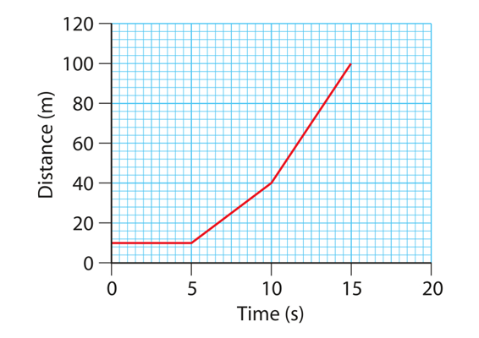
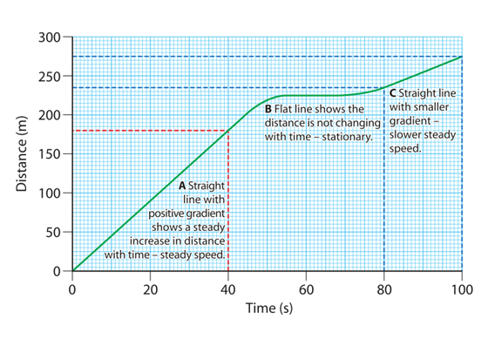

الرسوم البيانية لتمثيل
الأنظمة الديناميكية
رسم بياني للإزاحة - الوقت
رسم بياني للمسافة - الوقت
الوقت المستغرق
انحدار الخط يمثل السرعة الاتجاهية.
الانحدار الموجب يبتعد عن نقطة البداية.
الانحدار السالب يتجه نحو نقطة البداية
المسافة (م)
التغيير في الإزاحة
C خط مستقيم مع انحدار أصغر - سرعة ثابتة أبطأ.
المسافة (م)
B خط مسطح يوضح أن المسافة لا تتغير بمرور الوقت - ثابتة.
Aخط مستقيم مع] انحدار موجب؛ يُظهر زيادة مطردة
في المسافة مع الوقت –
سرعة ثابتة.
الوقت (ثانية)
الوقت (ثانية)
يشير الخط المسطح إلى أن الجسم لم يتحرك بعيدًا عن نقطة البداية.
يمكن حساب متوسط السرعة الاتجاهية باستخدام التغيير في الإزاحة مقسومًا على الوقت المستغرق.

Slide 29
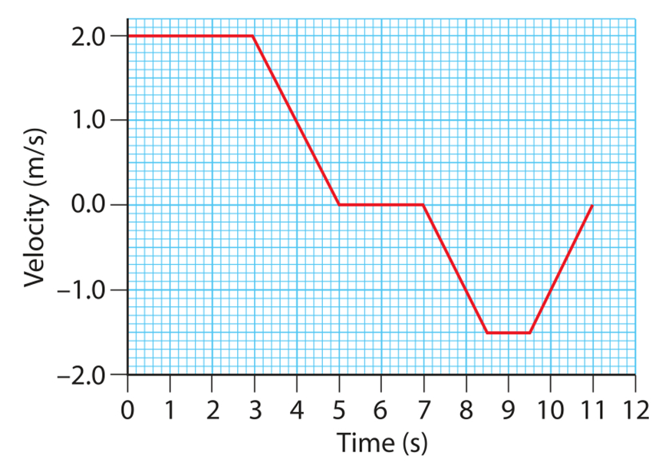
الرسوم البيانية لتمثيل
الأنظمة الديناميكية
السرعة الاتجاهية القصوى (ثابتة)
رسم بياني للسرعة الاتجاهية - الوقت
الانحدار يمثل التسارع أو التباطؤ
الانحدار الموجب يمثل التسارع والانحدار السالب يمثل التباطؤ.
تمثل المنطقة تحت الرسم البياني الزمني للسرعة المسافة المقطوعة.
تباطؤ
السرعة الاتجاهية (م/ث)
سكون
وقت التباطؤ
الوقت (ثانية)

Slide 30
معادلات الحركة
حيث إن:
s = الإزاحة
u = السرعة الاتجاهية الابتدائية
v = السرعة الاتجاهية النهائية
a = التسارع
t = الوقت
v = u+ at
v² = u²+ 2as
s = ut ½ + at²
s = ½ (u+v) t.
يمكنك حساب السرعة الأولية والنهائية والوقت والإزاحة والتسارع اعتمادًا على المعلومات التي تعرفها.
تمرين تقييمي:
تتسارع سيارة من سرعة ابتدائية قدرها 0 م/ث إلى سرعة نهائية قدرها 8 م/ث في 10 ثوانٍ. ما هو معدل التسارع.

Slide 31
السوائل
تعريفات لأنظمة السوائل:
  الكثافة - هي كمية الكتلة لكل متر مكعب. وتُقاس الكثافة باستخدام الصيغة 169.= m/V حيث m هي كتلة المادة و V هي حجمها. وتُستخدم نفس الصيغة لجميع أنواع المواد.
  الضغط الجوي - ضغط الهواء على سطح الأرض. وله قيمة تزيد قليلاً عن 100 كيلو باسكال
  ضغط المقياس - الضغط في نظام مطروحًا منه الضغط الجوي.
  الضغط المطلق - الضغط الذي يتم قياسه بالنسبة للضغط في الفراغ (ضغط الصفر المطلق).
  وحدات الضغط - يُقاس الضغط بالباسكال (Pa).

Slide 32
الضغط في السائل
يعمل الضغط في السائل بالتساوي في جميع الاتجاهات.
يزداد الضغط في السائل مع زيادة المسافة تحت السطح.
يتم تحديد الضغط عند أي عمق للسوائل من خلال:
الضغط = الكثافة × الجاذبية × الارتفاع

Slide 33
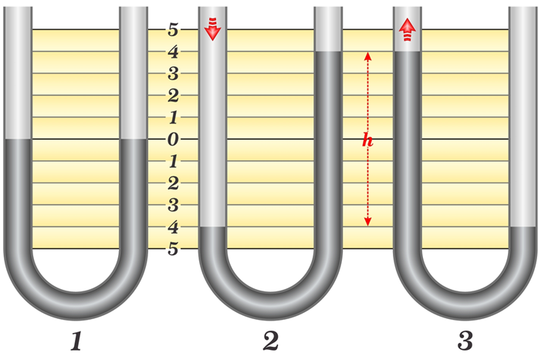
قياس الضغط باستخدام
مقياس ضغط أنبوبي U
الفراغ
يُوضح الفرق في الارتفاع بين المستويين بالرمز "h".
تبلغ كثافة السائل الموجود في مقياس الضغط ρ.
يمكنك حساب الفرق في الضغط باستخدام الصيغة:
الضغط = ρgh
الضغط

Slide 34
الضغط على عمق في سائل
مثال
يحتوي الخزان على مياه بكثافة 1000 كجم لكل متر مكعب. احسب الضغط الذي تشكله المياه
على عمق 20 مترًا.
الضغط = الكثافة × الجاذبية × الارتفاع
الضغط = 1000 x 9.81 x 20
الضغط = 196200 باسكال

Slide 35
شكر وتقدير
الصور
123RF: بيرسون إديوكيشن ليمتد: Oxford Designers & Illustrators Ltd (الشرائح 5، 8، موحد التيار، 9، 12 - الدائرة المتسلسلة والدائرة المتوازية، 28 - الرسم البياني للمسافة والوقت والرسم البياني لوقت الإزاحة و 29 - الرسم البياني للسرعة والوقت)،
Pearson Education Ltd (الشريحة 8 - البطارية، المقاوم الثابت، المقاوم المتغير، المُبدل، مقياس التيار الكهربائي، الفولتميتر، المصباح، المصهر)، HL Studios (الشرائح 10 و 22 و 23 و 24)، Ken Vail Graphic Design (الشرائح 14 و 15)؛ شترستوك: infinetsoft (الشريحة 8 - موحد التيار الباعث للضوء)، zizou7 (الشرائح 11 و 12 - مثلث قانون أوم)، فؤاد أ. سعد (الشريحة 33).

